Slide 1
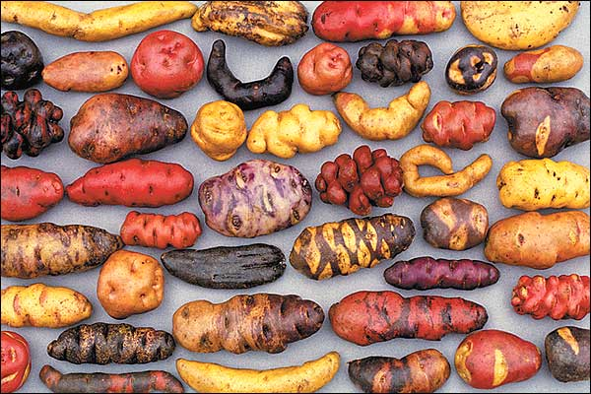
Domestication de la pomme de terre

Slide 2
La Papa de son nom d´origine en Amérique Latine qui deviendra “Patatas” en Espagne.
Il y a un groupe de 20 espèces sauvages connues sous le nom complexe : Solanum brevicaule, qui ressemblent morphologiquement à la pomme de terre cultivée.
Plusieurs de ces espèces sont encore cultivées en Amérique latine.
La forme cultivée à travers le monde est : Solanum tuberosum Subsp tuberosum, qui est un autopolyploïde avec 48 chromosomes.

Slide 3
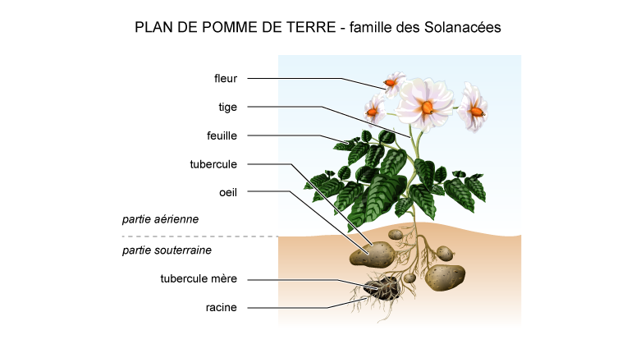
Morphologie de la pomme de terre

Slide 4
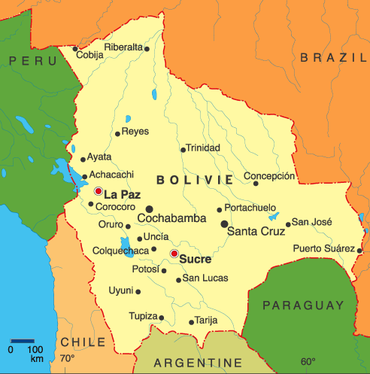
La Papa est liée a l´histoire du Pérou, en 2005 un Scientifique du nom de David Spooner a soumit des preuves de domestication de la Pomme de terre il y a de ça 10.000 Ans dans la Région du Lac Titicaca

Slide 5
10000-2000 avant JC Les chasseurs-cueilleurs de la région du Lac Titicaca, tels que les Viscachani, ont probablement commencé à sélectionner des pommes de terre comestibles et plus productives.
2000-1800 avant JC Des pommes de terre amères trouvées en haute altitude dans les caves de Pachamachay près de Junín (Pérou).

Slide 6
1800-1200 avant JC Les communautés péruviennes et boliviennes de Qaluyo, Tiwanaku et Chiripa furent les premiers cultivateurs de pommes de terre.
300 avant JC - 100 La culture des pommes de terre était déjà très largement répandue dans les régions montagneuses de l'Équateur et de la Colombie

Slide 7
Au moins 4 différentes espèces de Solanum ont été impliqué dans la formation de la pomme de terre (Solanum tuberosum) avec plusieurs événements d’hybridation et multiplication des chromosomes.
Plusieurs études suggèrent que la complexité de la pomme de terre d’aujourd’hui est due en grande partie à plusieurs événements de domestication dans différentes régions des Andes.
Cependant, des études génétiques récentes suggèrent que la pomme de terre a une seule origine et un seul événement de domestication

Slide 8
La pomme de terre est assez différent des autres cultures, elle est cultivée pour ses tubercules et est rarement multipliée par les graines.
Les premiers agriculteurs se sont intéressés au tubercule, ce qui n’est pas le cas de ceux qui ont domestiqué les autres cultures, qui se sont intéressés à d’autres caractères par exemple: dispersion des grains, synchronisation de floraison ou la taille des grains.

Slide 9
Caractères de domestication:
Les tubercules de la pomme de terre sauvage contiennent une toxine (Alkaloide) très dangereuse. Les premiers agriculteurs se sont intéressés à obtenir une pomme de terre sans cette toxine.
Une mutation sélectionnée a éliminé cette toxines et a rendu la pomme de terre comestible.
Un autre caractère important est la taille des tubercules, ce dernier était beaucoup plus facile car ne présentait pas de danger pour sa sélection.

Slide 10
La pomme de terre se multiplie rarement par voie sexuelle, elle se propage normalement par voie végétative, cela signifie que toute la descendance à partir d’un plant particulier seront des clones génétiquement identiques entre eux et à leur plant parent.
La première étape de la domestication de la pomme de terre était probablement la sélection et la propagation de lignée clonales qui ont un faible taux d’alkaloide toxique.

Slide 11
La culture de clones génétiquement identique conduit à une production uniforme et prédictible, mais aussi, favorise la contamination par les maladies.
Ce risque a été minimisé car la pomme de terre sauvage existait depuis des millions d’années et était cultivée durant des milliers d’années ce qui lui a permis de s’adapter et de développer une résistance aux maladies locales.
Mais quand la pomme de terre est introduite dans d’autres régions elle a rencontré de nouvelles maladies contre les quelles elle n’avait pas de résistance.

Slide 12
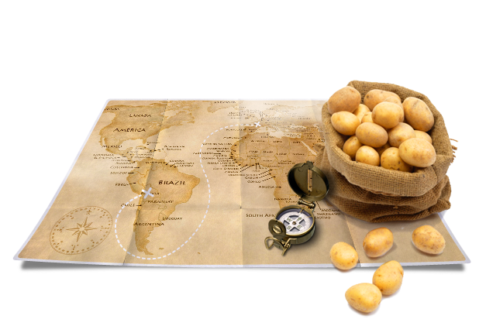
La pomme de terre est introduite en Europe par les espagnoles en 1537 c’était une forme d’une variété clonale Andienne : Solanum tuberosum Subsp andigina.

Slide 13
Cependant, cette plante n’était pas bien accueillie et durant des dizaines d’années elle était considéré comme nuisible au sol et impropre à la consommation humaine.
Peu à peu cette pomme de terre Andienne devient acceptable pour les agriculteurs et la population et vers le 19eme siècle elle était un aliment important en Europe du nord, mais cette variété clonale Andienne n’a pas pu bien s’adapter à cause des maladies fongiques qui ont causées de grandes pertes.

Slide 14
Au milieu du 18eme siècle, une maladie fongique appelée Mildiou (Phytofthora infestans) a causé des pertes énormes à travers l’Europe et a conduit après des années successives à une famine.
Après ce désastre cette variété Andienne est remplacée par une autre variété plus résistante venue du Chili, la plupart des pommes de terre cultivées aujourd’hui proviennent d’un seul clone de Solanum tuberosum subsp tuberosum. Cela signifie que la pomme de terre est toujours, génétiquement parlant, une culture uniforme et dangereuse.

Slide 15
Parmentier

